Slide 1




2019年终总结
SUMMARY IN MID-2019
姓名：高小定
部门：运营部 职位：新媒体运营

Slide 2


目录
Contens
01
02
03
工作回顾
工作业绩
优势与不足
04
05
06
思考与感悟
个人感悟
规划展望

Slide 3




01
工作回顾

Slide 4










主要工作内容
Main Job Content
选题规划
内容编写及编辑
制定公众号内容定位
内容编写及编辑
收集整理内容素材
通过活动和广告实现推广
收集整理内容素材
通过活动和广告实现推广

Slide 5


02
工作成绩

Slide 6





内容
增长
文章平均打开率行业领先地位，月阅读PV达500000+，单篇PV达到100000+
通过活动实现用户计增长，一年积累精准粉丝30000+。
工作成绩
Achievements
渠道
社群
进行腾讯广点通投放操作和优化，与10+个公众号建立起良好的互推合作关系
粉丝社群10个，共计2000人

Slide 7


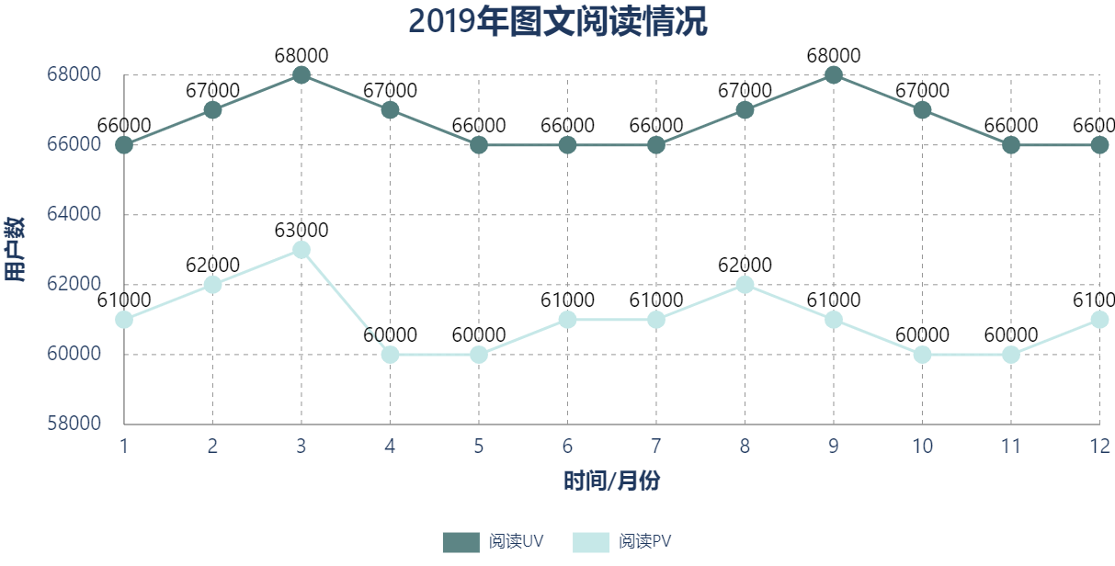

用户增长趋势
User growth trend

Slide 8
阅读增长趋势
Reading growth trends

Slide 9

03
优势与不足

Slide 10











我的优势体现
责任心与执行力
My Advantage
优秀的语言组织能力
较强的逻辑思维能力
团队协作能力
跨部门沟通能力

Slide 11













不足之处
要成为一名优秀的运营，我想我还在这些方面存在着不足
基础知识薄弱
数据分析能力
活动运营能力
用户运营能力
内容运营能力
项目统筹能力

Slide 12





04
思考与改进

Slide 13







思考与改进
运营普遍存在问题
运营效率缺乏
运营方式初级
运营缺乏特色

Slide 14













工作的量化
时间安排合理化
计划与总结
合理的量化工作，避免过量或过少工作，每天跟进累计关注数，用户留存以及图文转发等关键数据。
将工作项目化、计划化。区分工作的时间和紧急关系，避免工作时间碎片化。
善于总结复盘，将失败的经历和教训形成可学习可复制的工作经验在总结中优化工作，提高工作效率。
阶段目标的设定
运营工具的选择
在运营中设立目标，包括长远目标和阶段目标，目标的操作性和可实现度，围绕目标去运营公众号。
使用便捷的运营工具提高工作效率部门内要及时分享优质的运营工具提高团队的运作效率和流畅度。

Slide 15


05
规划与展望

Slide 16






运营规划
1
起步阶段
尝试多种方法(社群、活动、内容营销）,并最终确定最优方法以保持初始用户的不断增长
2
初始阶段
继续尝试多种方法，并最终确定最优组合，以保持初始用户的不断增长
3
加速阶段
粉丝数量持续上涨, 延续「初始用户」期的推广方法稳定获取流量

Slide 17





职业规划
初级运营
中级运营
高级运营
磨练基本技能，做到熟悉后台操作，熟练掌握运营基本操作如收集整理素材、信息整合推文发送等。
三年内学习沉淀，运用方法论去使自己会的东西发挥更大的作用。
5年内能独立带领自己的项目团队，聚焦资源整合完成项目实施和交付工作。

Slide 18


06
个人感悟

Slide 19










个人感悟
确立定位
学会分享
做好资料报备
注意时效性
学会给公众号打标签
是做好公众号的关键点
可以防止账号丢失
利用时下热点

Slide 20
谢谢观赏
Thank you

